Slide 1
Jungtinis BA Socialinės gerovės ir Švietimo, mokslo ir kultūros komitetų posėdis
Socialinės apsaugos ir darbo ministerija
2015 m. birželio 5 d.
Klaipėdos teritorinė darbo birža
Direktoriaus pavaduotojas Andrius Adomaitis

Slide 2
I SESIJA: DARBO RINKA
Baltijos valstybių darbo rinka: perspektyva, pagrindiniai iššūkiai ir politiniai sprendimai
Kokios yra pastarojo meto užimtumo ir bedarbystės tendencijos?
Kokios yra pastarojo meto atlyginimų, darbo našumo ir darbo užmokesčio tendencijos?
Kokią politiką reikėtų vykdyti, siekiant įveikti iššūkius darbo rinkoje?

Slide 3
Kokios yra pastarojo meto užimtumo ir bedarbystės tendencijos? (1)
Užimtumas 2010-2014 metais
2014 metais visų amžiaus grupių užimtumo lygis buvo didžiausias per pastaruosius 5 metus.
Notes:
2014 m. beveik visų amžiaus grupių tiek vyrų, tiek moterų užimtumo lygis buvo didžiausias per pastaruosius 5 metus. Užimtumo lygis 15–64 metų amžiaus gyventojų grupėje per 2014 m. padidėjo 2 procentiniais punktais ir sudarė 65,7 proc. 15–64 metų amžiaus vyrų užimtumo lygis per metus padidėjo 1,8 procentinio punkto, moterų – 2,1 procentinio punkto ir sudarė atitinkamai 66,5 proc. ir 64,9 proc. Vyresnio amžiaus (55–64 metų) gyventojų užimtumo lygis per 2014 m. padidėjo 2,8 procentinio punkto ir sudarė 56,2 proc.

Slide 4
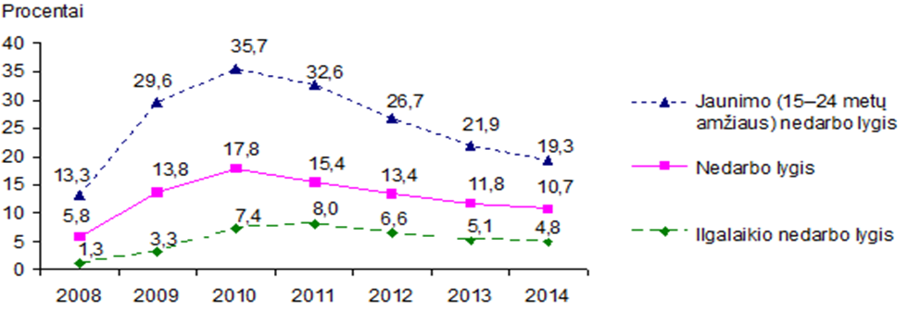
Kokios yra pastarojo meto užimtumo ir bedarbystės tendencijos? (2)
Nedarbo lygis 2008-2014 metais
2014 m. nedarbo lygis buvo 1,1 procentinio punkto mažesnis nei 2013 metais.
Jaunimo nedarbo lygis - 2,6 procentinio punkto mažesnis lyginant su 2013 m.
Ilgalaikio nedarbo lygis - 0,3 proc. punkto mažesnis nei 2013 m.

Slide 5


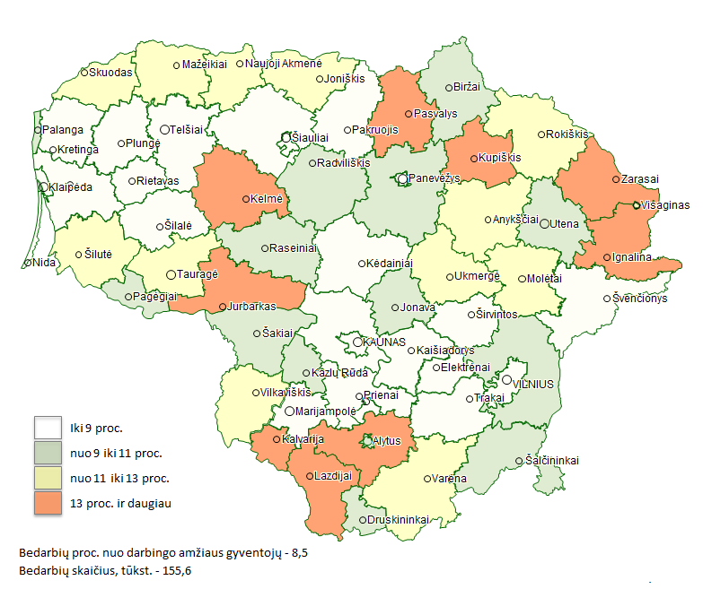
BEDARBIŲ PROCENTAS NUO DARBINGO AMŽIAUS GYVENTOJŲ 2015 M. GEGUŽĖS 1 D.
Notes:
Daugiausia darbingo amžiaus gyventojų gegužės 1 d., buvo registruota bedarbiais Ignalinos (16,3 proc.), Alytaus ir Lazdijų (po 15,4 proc.) rajonų savivaldybėse.
Mažiausiai bedarbių buvo Trakų r. (4,7 proc.), Elektrėnuose ir Kretingoje (po 4,9 proc.).
Visuose didžiuosiuose šalies miestuose registruotas nedarbas žemesnis už šalies vidurkį: aukščiausias - Panevėžyje (8,1 proc.), žemiausias - Šiauliuose (5,4 proc.).
Skirtumas tarp aukščiausio ir žemiausio nedarbo teritorijų per mėnesį sumažėjo nuo 12,3 iki 11,6 proc. punkto.
Aukščiausias moterų nedarbas gegužės 1 d. buvo Ignalinos ir Alytaus (po 15,2 proc.) rajonų savivaldybėse. Daugiausia neturinčių darbo vyrų buvo Lazdijuose ir Ignalinoje (po 17,3 proc.). Žemiausi moterų nedarbo rodikliai gegužės 1 d. registruoti Elektrėnuose (4,6 proc.), vyrų - Trakuose (4,3 proc.).
Daugiausia neturinčių darbo jaunuolių (16-29 m. amžiaus) registruota Jurbarko savivaldybėje – 9,6 proc. Žemiausias jaunimo nedarbas - Kaišiadoryse ir Trakuose (po 1,7 proc.).
5

Slide 6

BEDARBIO PORTRETAS 2015 M. GEGUŽĖS 1 D.
(skliaustuose – 2014 05 01 duomenys)
Jų – 155599 (179463)
Moterų 49,0 % – 76245
(48,4 %– 86844)
Su aukštuoju universitetiniu
išsilavinimu – 12,1 (11,6) %
Nekvalifikuotos – 38,0 (39,5) %
Niekur nedirbusios – 18,6 (10,2) %
Ilgalaikės bedarbės – 33,0 (38,2) %
Jaunimas iki 29 m. amžiaus –
17,2 (19,2) %
Vyresnės nei 50 m. – 38,3 (35,6) %
Vyrų 51,0% – 79354
(51,6% – 92619)
Su aukštuoju universitetiniu
išsilavinimu – 6,9 (6,5) %
Nekvalifikuoti – 39,8 (42,5 ) %
Niekur nedirbę – 16,0 (9,1) %
Ilgalaikiai bedarbiai – 29,0 (32,4) %
Jaunimas iki 29 m. amžiaus –
17,1 (26,4) %
Vyresni nei 50 m. – 37,8 (34,7) %
Notes:
Lietuvos darbo biržos duomenimis šių metų gegužės 1 d. šalyje buvo registruota 155,6 tūkst. bedarbių. Per balandį bedarbių sumažėjo 10,3 tūkst., o palyginti su 2014 m. gegužės 1 d. – 23,9 tūkst. arba 13,3 proc. Darbo biržoje registruoti neturintys darbo asmenys sudarė 8,5 proc. visų šalies darbingo amžiaus gyventojų arba 0,6 proc. punkto mažiau negu balandžio 1 d. ir 1,3 proc. punkto mažiau negu prieš metus.
Vyrų nedarbas per balandį sumažėjo 0,7 proc. punkto – tai yra dvigubai sparčiau negu moterų, tačiau nors skirtumas mažėja vis dar išlieka aukštesnis – 8,8 proc. Prieš metus vyrų nedarbas buvo 1,4 proc. punkto aukštesnis. Šių metų gegužės 1 d. šalies teritorinėse darbo biržose buvo registruota 79,4 tūkst. neturinčių darbo vyrų. Bedarbių vyrų skaičius, palyginti su balandžio 1 d. sumažėjo 6,8 tūkst., o palyginti su 2014 m. gegužės 1 d. – 13,3 tūkst.
Šių metų balandžio pabaigoje teritorinėse darbo biržose buvo registruota 76,2 tūkst. darbo neturinčių moterų. Tai yra 3,6 tūkst. mažiau negu prieš mėnesį, per metus bedarbių moterų sumažėjo 10,6 tūkst. Bedarbės sudarė 8,3 proc. šalies darbingo amžiaus moterų, tai yra 0,4 proc. punkto mažiau negu balandžio 1 d. ir 1,1 proc. punkto mažiau negu 2014 m. gegužės 1 d.
6

Slide 7
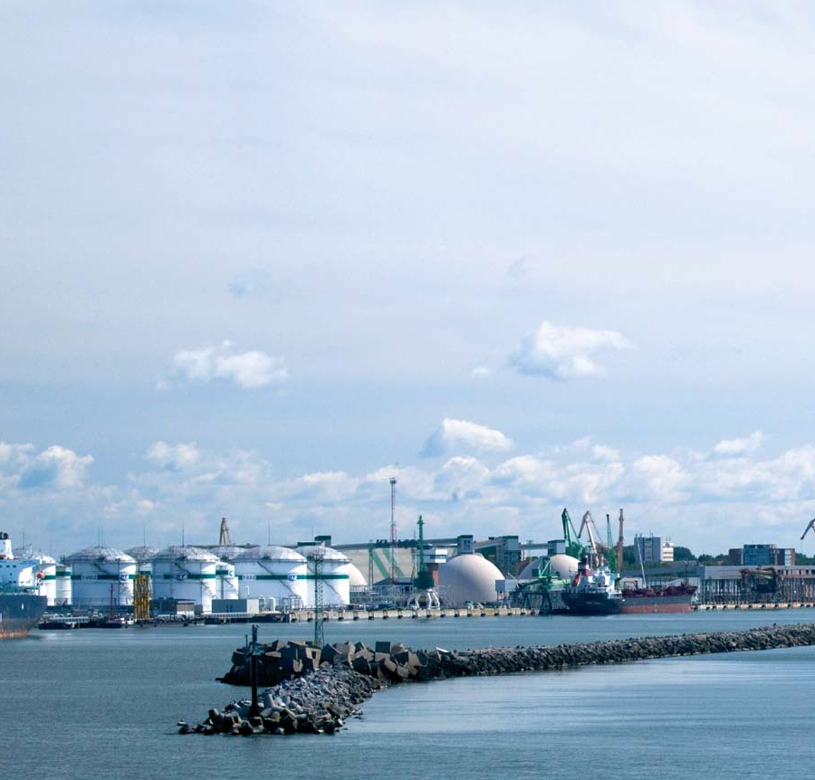

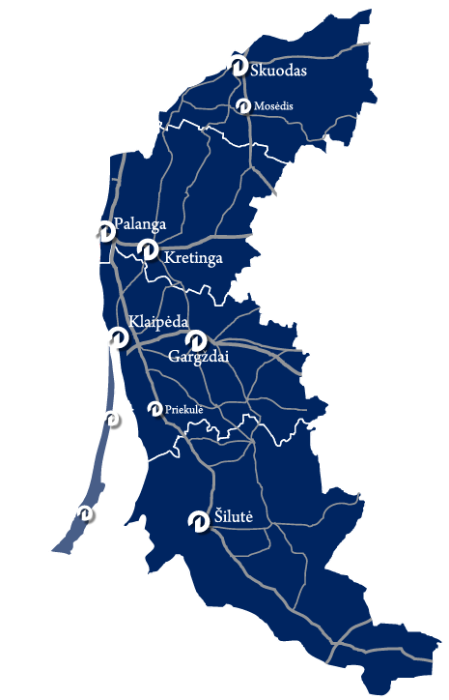
Klaipėdos teritorinė darbo birža
BIRŽELIO 1 D. | 2015 M. | 2014 M. | Pokytis
Bedarbių skaičius, iš jų: | 15842 | 15399 | +443
moterys | 7892 | 7760 | +132
vyrai | 7950 | 7639 | +311
jaunimas iki 25 metų | 1387 | 1372 | +15
vyresni nei 50 metų | 5898 | 5680 | +218
Nedarbo lygis | 7,8 proc. | 7,5 proc. | +0,3

Slide 8
Darbo rinkos tendencijos Klaipėdos apskrityje

Slide 9
BENDRA SITUACIJA LEIDIMŲ DIRBTI UŽSIENIEČIAMS IŠDAVIMO SRITYJE
Išduotų leidimų skaičius šalyje
Klaipėdos TDB gautų prašymų išduoti leidimus dirbti skaičius

Slide 10
Klaipėdos TDB 2014 m. gauti prašymai pagal užsieniečio pilietybę

Slide 11
Įdarbintų užsieniečių pasiskirstymas pagal ekonomines veiklas šalyje

Slide 12
Populiariausios profesijos šalyje, kurių atstovams 2014 m. išduoti leidimai dirbti
Profesija | Sk.
Tarptautinio krovinių vežimo transporto priemonės vairuotojas | 4316
Metalinių laivų korpusų surinkėjas | 278
Suvirintojas | 193
Restorano virėjas | 161
Vyriškų drabužių siuvėjas | 46
Izoliuotojas | 31
Suvirintojas elektra ir dujomis | 28
Metalinių konstrukcijų montuotojas | 26
Grožio salono darbuotojas | 15
Verslo paslaugų vadybininkas | 12

Slide 13
Klaipėdos TDB 2014-2013 m. gauti prašymai išduoti leidimą dirbti pagal profesijas
Profesija | 2014 m. | 2013 m. | Pokytis
Tarptautinių pervežimų vairuotojai | 538 | 304 | +234
Laivų korpusų surinkėjai | 283 | 391 | -108
Suvirintojai | 186 | 310 | -124
Virėjai | 15 | 17 | -2
Vadovai, administratoriai, asistentai | 8 | 12 | -4
Kiti specialistai | 48 | 40 | +8

Slide 14
Užimtumas Lietuvoje
Stiprybės: Lietuvoje sukurta nuosekli užimtumo politikos įgyvendinimo sistema, kurios tikslas – visiškas užimtumas, darbo kokybės ir našumo gerinimas, socialinė ir teritorinė sanglauda. Įgyvendinamos užimtumo politikos priemonės, skirtos darbo rinkai modernizuoti, užimtumo didėjimui ir investicijoms į žmogiškąjį kapitalą skatinti.
Silpnybės: Nepakankamas gyventojų ekonominis aktyvumas ir užimtumas. Dėl gana nelanksčios darbo rinkos pernelyg sunkiai prisitaikoma prie struktūrinių pokyčių. Vis dar didelis nelegalaus darbo mastas. Darbas dar finansiškai nepatrauklus. Ypač jautrus ekonominių sąlygų pokyčiams jaunimo nedarbas.
Grėsmės: Nelanksti darbo rinka, restruktūrizuojant ūkį, veikiant globalizacijos procesams, gali kliudyti mažinti nedarbą, diegti inovacijas, modernias technologijas. Darbo jėgos, ypač aukštos kvalifikacijos, emigracija gali stabdyti ekonomikos plėtrą. Dėl regionų plėtros netolygumo toliau didėjantys užimtumo ir nedarbo skirtumai gali labai išderinti darbo paklausą ir pasiūlą.
Galimybės: Darbo rinkos lankstumo ir užimtumo saugumo pusiausvyros siekimas. Modernių technologijų diegimas. Geresnis darbuotojų ir įmonių gebėjimas prisitaikyti prie pokyčių, darbo saugos ir sveikatos stiprinimas. Investicijos į energijos naudojimo efektyvumo didinimą.
Notes:
Darnusis vystymasis – visuma metodų, kuriais siekiama užtikrinti vystymąsi, tenkinantį žmonių gerovę dabartyje, nesumažinant žmonių gerovės galimybių ateityje.
Darnaus vystymosi tikslas yra sumažinti skurdą, įtvirtinti prasmingus gyvenimo standartus (gyvenimo kokybę), patenkinti pagrindinius žmonių poreikius, skatinti darnų ekonominį ir politinį vystymąsi, siekiant išvengti neatitaisomos žalos natūraliajam kapitalui (gamtos ištekliams).

Slide 15
VIDUTINIO MĖNESINIO DARBO UŽMOKESČIO IR DARBO NAŠUMO POKYČIAI IR TENDENCIJOS
Rodikliai | Faktiniai dydžiai |  | Projekcijos
 | 2013 m. | 2014 m. | 2015 m. | 2016 m. | 2017 m. | 2018 m.
Vidutinis mėnesinis bruto darbo užmokestis šalyje
eurais | 646,35 | 677,4 | 709,9 | 747,5 | 790,1 | 839,1
Pokytis, palyginti su prieš einančiais metais, procentais |  | 4,8 | 4,8 | 5,3 | 5,7 | 6,2
Darbo našumas, realus BVP vienam užimtam gyventojui ,
tūkst. eurų | 24,5 | 24,8 | 25,27 | 25,9 | 26,57 | 27,37
Pokytis, palyginti su prieš einančiais metais, procentais |  | 1,2 | 1,9 | 2,5 | 2,6 | 3,0
Informacija parengta pagal Lietuvos statistikos departamento duomenis ir Finansų ministerijos skelbiamas vidutinės trukmės ekonominių rodiklių projekcijas

Slide 16
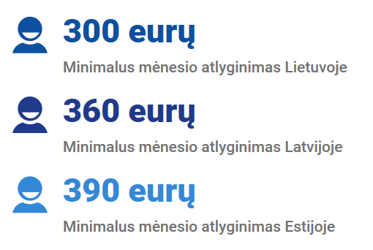
Minimalus mėnesio atlyginimas Baltijos šalyse
(neatskaičius mokesčių)
Statistikos departamentų duomenys

Slide 17
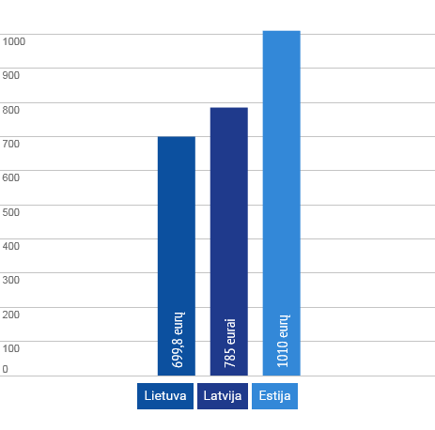
Vidutinis atlyginimas Baltijos šalyse
(neatskaičius mokesčių)
Statistikos departamentų duomenys, 2015 m. pirmasis ketvirtis

Slide 18
Kokią politiką reikėtų vykdyti, siekiant įveikti iššūkius darbo rinkoje?
Įgyvendinant Lietuvos Respublikos Vyriausybės 2012–2016 metų programą, Lietuvos Respublikos Vyriausybė 2013 metų rugsėjo mėnesį patvirtino Užimtumo didinimo 2014–2020 metų programą.
Užimtumo didinimo 2014–2020 metų programa:
parengta siekiant kompleksiškai spręsti šiuo metu itin aktualias gyventojų užimtumo problemas, sutelkiant verslo, švietimo ir darbo rinkos sektorius, taip pat įtraukiant socialinius partnerius ir savivaldybes į užimtumo politikos formavimą.
parengimą lėmė poreikis mažinti ekonomikos nuosmukio sukeltą nedarbą, mažinti struktūrinį, jaunimo ir ilgalaikį nedarbą bei reguliuoti emigracijos procesų poveikį darbo rinkai.
strateginis tikslas - pasiekti kuo didesnį gyventojų užimtumą, kad kiekvienas gyventojas turėtų galimybę rasti turimą kvalifikaciją atitinkantį darbą ir užsitikrinti tinkamą pragyvenimo lygį.
Notes:
Strateginio tikslo siektinas rezultatas – 2020 m. pasiekti 20-64 metų gyventojų užimtumo lygį - 72,8 proc. Pradinė reikšmė (2012 m. 68,7 proc.)

Slide 19
Užimtumo didinimo 2014-2020 m. programos tikslai
1. Skatinti darbo vietų kūrimą ir darbo paklausą
3. Laisvus darbo išteklius integruoti į darbo rinką ir joje išlaikyti
Užimtųjų (15–64 m.) gyventojų skaičius padidės 28,3 proc.
15–64 m. amžiaus gyventojų darbo jėgos aktyvumo lygis padidės iki 75,4 proc.
2. Didinti darbo jėgos kvalifikacijos atitiktį darbo rinkos reikmėms
TDB registruotų aukštųjų mokyklų absolventų sumažės iki 5 proc., o profesinio mokymo įstaigų absolventų - iki 18 proc.
Notes:
ES 2020 tikslas Nacionalinis tikslas Esama situacija Lietuvoje
75 proc. užimtumo lygis 20-64 m. amžiaus grupėje 72,8 proc. užimtumo lygis 20-64 m. amžiaus grupėje 71,8 proc. užimtumo lygis 20-64 m. amžiaus grupėje
Lietuva padarė pažangą siekdama strategijos „2020 m. Europa“ nacionalinio užimtumo tikslo – pasiekti 72,8 proc. užimtumo lygį 20-64 m. amžiaus grupėje. Per metus užimtumo lygis 20-64 m. amžiaus grupėje padidėjo 1,9 procentiniais punktais ir 2014 m. sudarė 71,8 proc.
Pradinės reikšmės:
Užimtųjų (15-64 m.) gyventojų skaičius 2012 m. – 1.247 tūkst., padidėjimas 2016 m. - 13,4 proc., 2020 m. 28,3 proc.
TDB aukštųjų mokyklų absolventų sumažės nuo 6,2 proc.(2012 m.) iki 5 proc. 2020 m., o profesinių mokymo įstaigų nuo 21,4 proc. (2012 m.) iki 18 proc. iki 2020 m.
15–64 m. amžiaus gyventojų darbo jėgos aktyvumo lygis nuo 71,9 proc. 2012 m. padidės iki 75,4 proc. 2020 m.

Slide 20
Gyventojų kokybiško užimtumo didinimas
Darbo vietų kūrimo ir darbo paklausos skatinimas
kuriant naujas įmones, steigiant darbo vietas, teikiant pagalbą verslo pradžiai ir didinant verslo paslaugų, finansinių išteklių prieinamumą pradedantiems bei plėtojantiems verslą asmenims.
Darbo jėgos kvalifikacijos atitikties darbo rinkos reikmėms didinimas
siekiant studijų ir mokymo programų pasiūlos jaunimui ir suaugusiesiems atitikimo darbdavių ir regionų ūkio poreikius, sudarant besimokantiems kuo daugiau galimybių įgyti konkrečių praktinių įgūdžių realiose darbo vietose, darbdaviams aktyviai dalyvaujant rengiant bei įgyvendinant mokymo ir studijų programas.
Investavimas į jaunimą
didinant integracijos į darbo rinką ir visuomenę galimybes
Laisvų darbo išteklių integravimas į darbo rinką ir joje išlaikymas
sutelkiant visus darbingo amžiaus Lietuvos gyventojus ir skatinant juos aktyviai dalyvauti ekonominėje veikloje, integruotis į darbo rinką ir kuo ilgiau joje išlikti.
Notes:
Kokybiškų darbo vietų skaičiaus didinimas – skatins ekonominį aktyvumą, didins bendrą užimtumo lygį, darbo saugumą bei užimtumo Lietuvoje patrauklumą
Darbo rinkos subalansavimas – Švietimo sistema suteiks darbo rinkos poreikius atitinkančias kvalifikacija ir efektyviau aprūpins Lietuvos ūkį (įmones) tinkama darbo jėga
Efektyvesnis darbo išteklių panaudojimas – didins darbo našumą, pasitenkinimą darbu bei gyvenimo lygį
Investavimas į jaunimą – didins jaunimo integracijos į darbo rinką ir visuomenę galimybes

Slide 21
Europos Sąjungos Tarybos rekomendacijos Lietuvai
2015–2016 m. imtis šių veiksmų:
1. 2015 m. vengti nuokrypio nuo vidutinio laikotarpio tikslo ir užtikrinti, kad 2016 m. nuokrypis neviršytų leidžiamos ribos, susijusios su sistemine pensijų reforma. Išplėsti mokesčių bazę ir pagerinti mokestinių prievolių vykdymą.
2. Spręsti darbingo amžiaus gyventojų mažėjimo problemą didinant švietimo sistemos suteikiamų įgūdžių atitiktį darbo rinkos poreikiams, gerinant su pagrindiniais gebėjimais susijusius rezultatus ir sveikatos priežiūros sistemos rezultatus; sumažinti didelį mokesčių pleištą mažas pajamas gaunantiems asmenims, perkeliant mokesčių naštą kitiems šaltiniams, kurių apmokestinimas mažiau kenkia ekonomikos augimui.
3. Imtis visapusiškos pensijų sistemos reformos, pagal kurią būtų sprendžiama ir pensijų adekvatumo problema. Padidinti bedarbių pašalpų ir piniginės socialinės paramos aprėptį ir adekvatumą ir sudaryti geresnes sąlygas įsidarbinti darbo ieškantiems asmenims.

Slide 22
Socialinės apsaugos ir darbo ministerija
Ačiū už dėmesį

